Slide 1
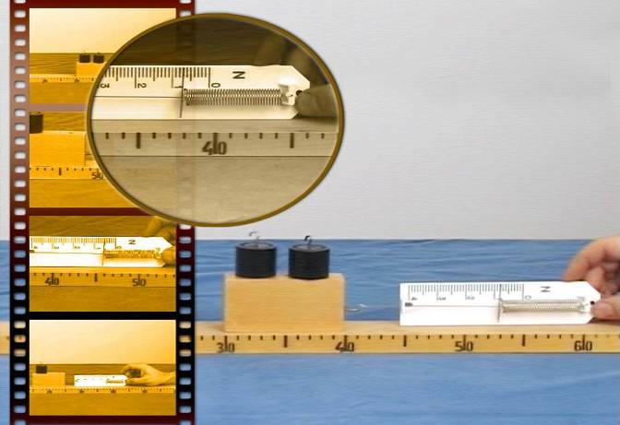
Сила трения.
Трение в природе и технике

Slide 2
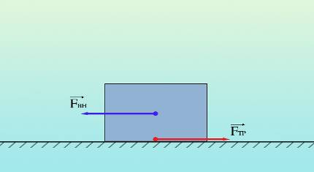
Явление трения
Взаимодействие, возникающее в месте соприкосновения тел и препятствующее их относительному движению, называют трением, а характеризующую это взаимодействие силу – силой трения.

Slide 3
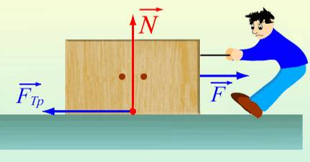
Сила трения
Сила, возникающая при движении одного тела по поверхности другого, приложения к движущемуся телу и направленная против движения, называется силой трения

Slide 4
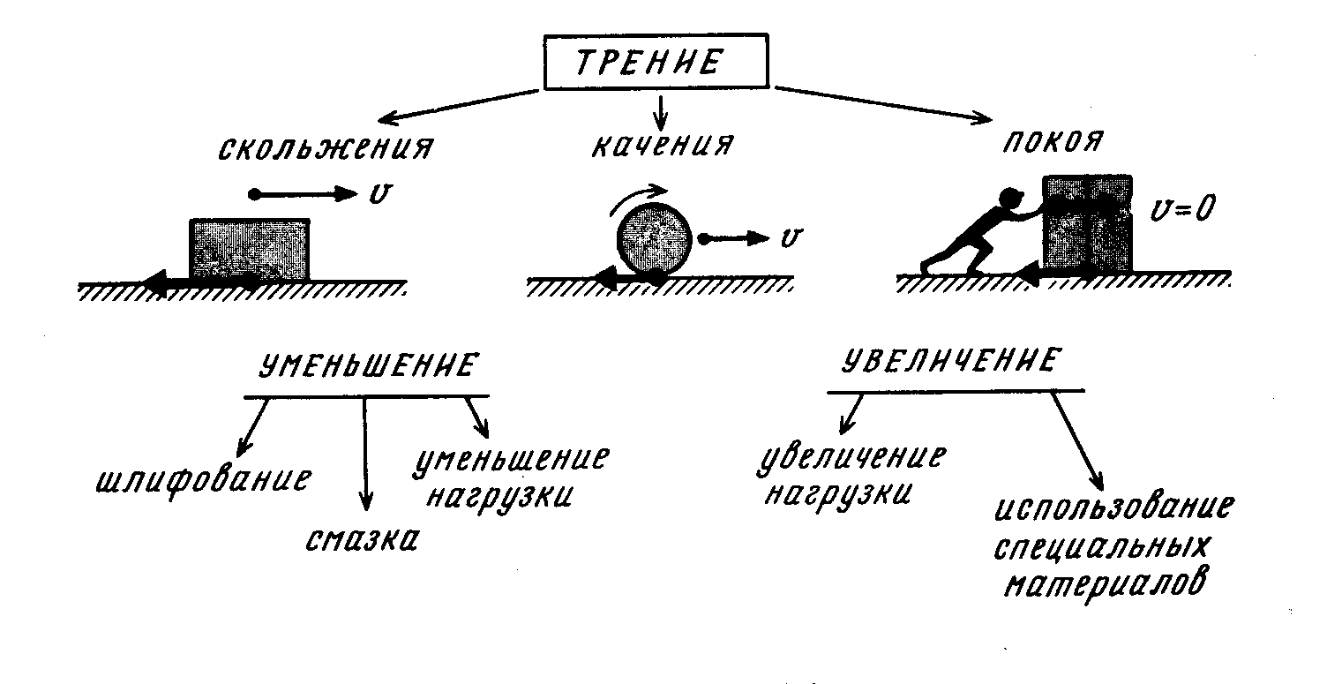
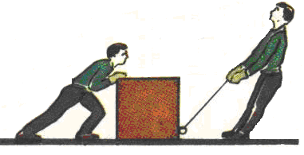
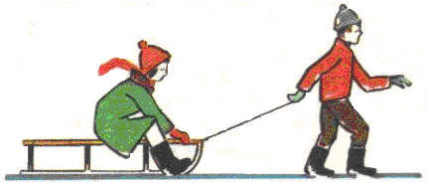
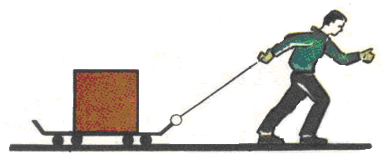
Виды трения
Трение
покоя
Трение
скольжения
Трение
качения

Slide 5
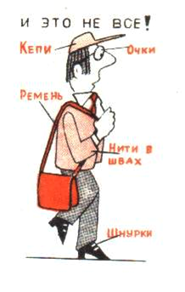
Трение покоя
Сила трения покоя препятствует относительному смещению соприкасающихся тел. Она растет вместе с силой, стремящейся сдвинуть тело с места.

Slide 6
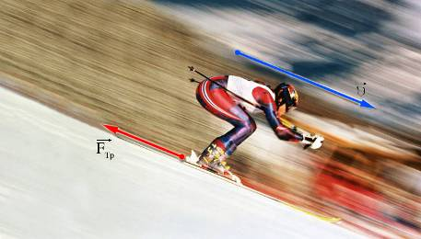
Трение скольжения
Сила, возникающая при движении одного тела по поверхности другого и направленная в сторону, противоположную движению, называется силой трения скольжения.

Slide 7
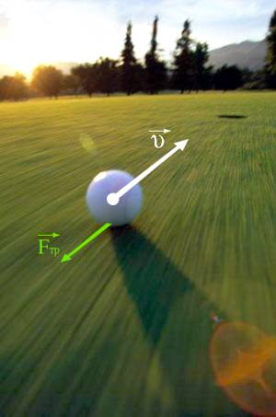
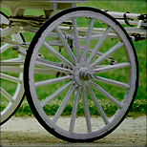
Трение качения
Если тело катится по поверхности другого тела, то возникающее в месте их контакта трение называют трением качения.

Slide 8
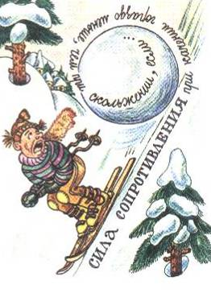
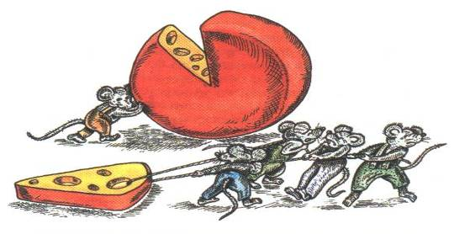
Сравнение силы трения скольжения и силы трения качения
При одинаковых нагрузках сила трения качения значительно меньше силы трения скольжения.

Slide 9


Причины трения
1. Шероховатость поверхностей соприкасающихся тел.
2. Молекулярное притяжение, действующее в местах контакта трущихся тел.

Slide 10
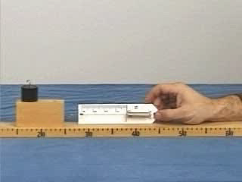
Измерение силы трения
Посмотрим на видеозаписи, как это делается.

Slide 11
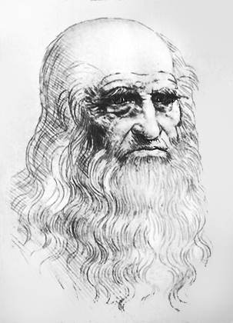
Опыты Леонардо да Винчи
Учёных издавна интересовало, от чего зависит сила трения. Леонардо да Винчи в 1500 году исследовал зависимость силы трения от материала, из которого изготовлены тела, от величины нагрузки на эти тела, от степени гладкости или шероховатости их поверхностей.

Slide 12
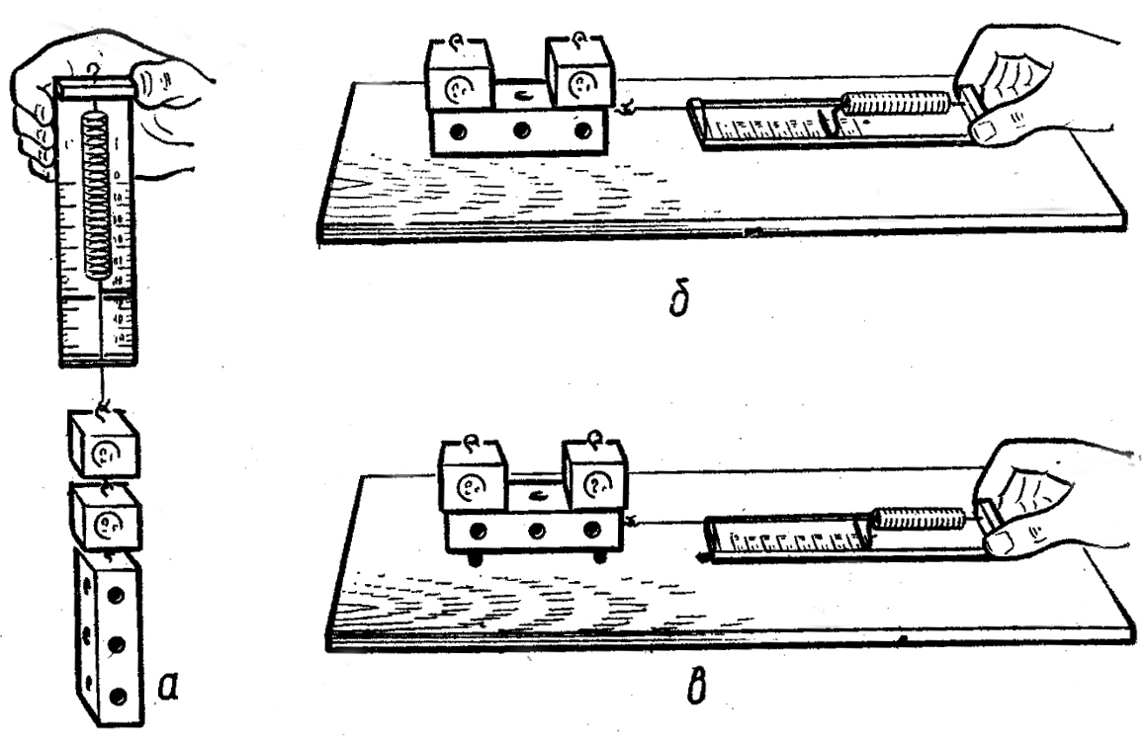
Сравнение сил трения скольжения, качения и веса тела
P > F тр пок > F тр ск > F тр кач

Slide 13
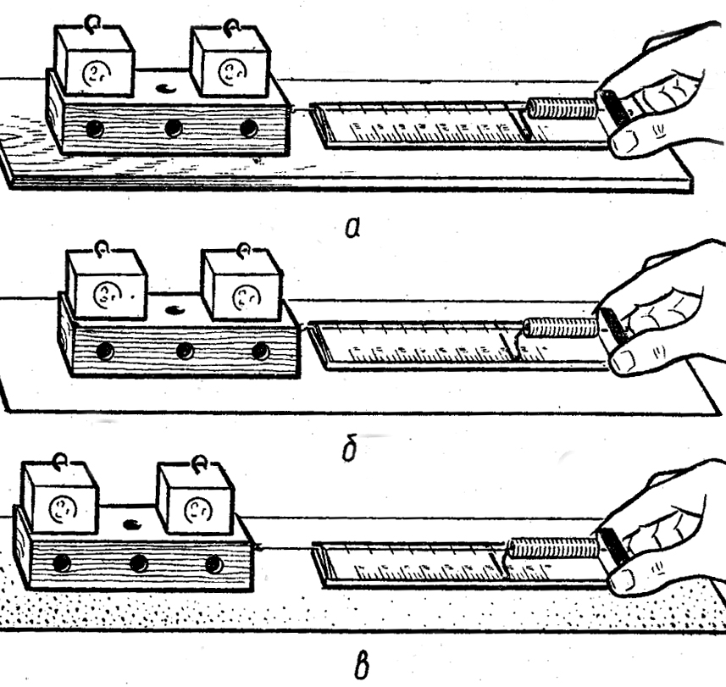
Изучение зависимости силы трения скольжения от рода трущихся поверхностей
Сила трения зависит от свойств соприкасающихся тел (от рода поверхностей).

Slide 14
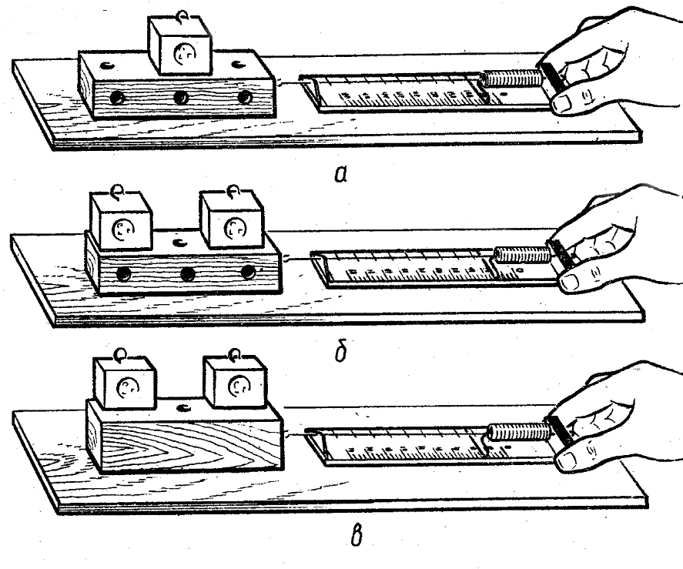
Изучение зависимости силы трения скольжения от давления и независимости от площади трущихся поверхностей
Сила трения зависит от силы давления и не зависит от площадей трущихся поверхностей.

Slide 15
Сравним результаты
Леонардо да Винчи получил следующие результаты:
от площади не зависит;
от величины нагрузки зависит (пропорциональна ей);
от шероховатости поверхностей зависит.
Совпадают ли наши результаты эксперимента с его результатами?

Slide 16
Трение: полезно или вредно?
Усилить
Ослабить
Смазка
Подшипники: шариковые и роликовые
Воздушная подушка
Увеличить шероховатость
Увеличить нагрузку

Slide 17
Роль силы трения при ходьбе
В отсутствии трения покоя ни люди, ни животные не могли бы ходить по земле.

Slide 18
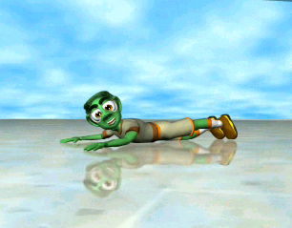
Движение по скользкой поверхности
Ходить по льду нелегко, т.к. трение, возникающее между поверхностью льда и подошвой обуви, мало.
Как можно облегчить хождение по скользкой поверхности?

Slide 19
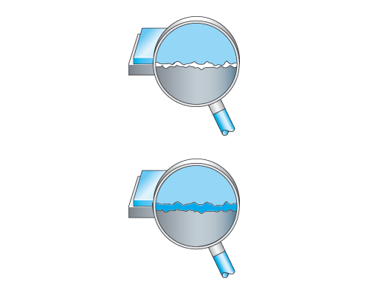
Смазка
При наличии смазки соприкасаются не сами поверхности тел, а ее соседние слои. Трение между слоями жидкости слабее, чем между твердыми поверхностями.

Slide 20
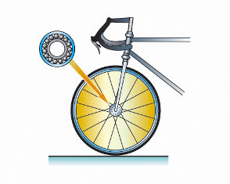
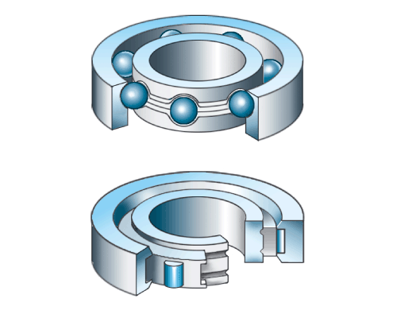
Подшипники
Внутреннее кольцо подшипника насаживают на вал, который при вращении не скользит, а катится на шариках или роликах.

Slide 21
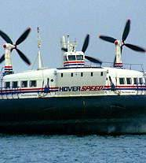
Воздушная подушка
Воздушная подушка – область повышенного давления воздуха между основанием машины и опорной поверхностью, которая препятствует их непосредственному контакту.
Корабль на воздушной подушке

Slide 22
Упражнение 1
Соотнесите виды трения с соответствующими фразами.
Трение скольжения Одно тело катится по
поверхности другого.
Трение качения Я слишком слаб, чтобы
сдвинуть эту коробку.
Трение покоя Одно тело скользит по
поверхности другого.

Slide 23
Упражнение 2
Соприкасающиеся поверхности изготовлены из металла и древесины. Расположите в порядке убывания коэффициенты трения для этих двух веществ.
Коэффициент трения покоя.
Коэффициент трения качения.
Коэффициент трения скольжения.

Slide 24
Упражнение 3
Выберите факторы, которые влияют на силу трения.
Сила, вынуждающая тело начать движение.
Вес груза.
Площади движущихся поверхностей.
Направление движения.
Неровность поверхности.

Slide 25
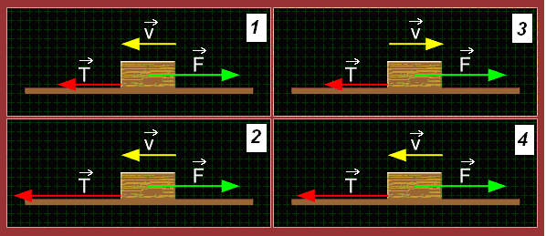
Упражнение 4
На каком из рисунков правильно отображены силы, сопровождающие движение деревянного бруска.

Slide 26
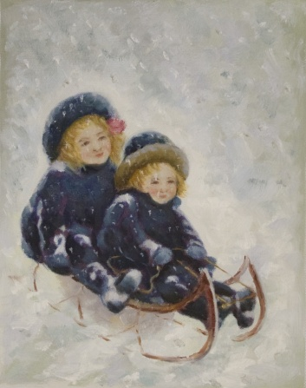
Шевели мозгами…
Почему санки, скатившись с горы, останавливаются?

Slide 27

Шевели мозгами…
Почему мел оставляет след на классной доске?

Slide 28
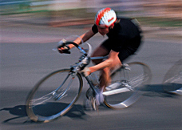
Шевели мозгами…
Может ли велосипедист
двигаться равномерно
по горизонтальной
дороге, не вращая педали?

Slide 29
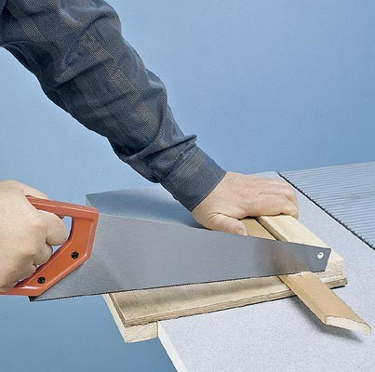
Шевели мозгами…
Для чего «разводят» пилы (наклоняют в противоположные стороны соседние зубья)?

Slide 30
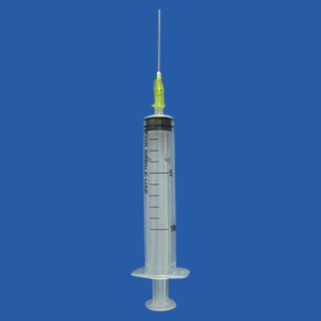
Шевели мозгами…
Почему медицинские иглы полируют до зеркального блеска?

Slide 31
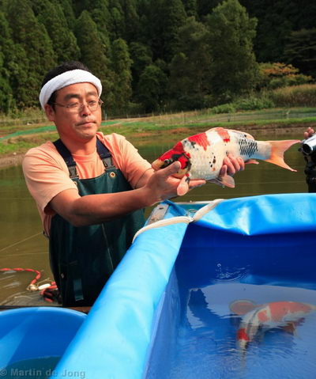
Шевели мозгами…
Почему трудно удержать в руках живую рыбу?

Slide 32
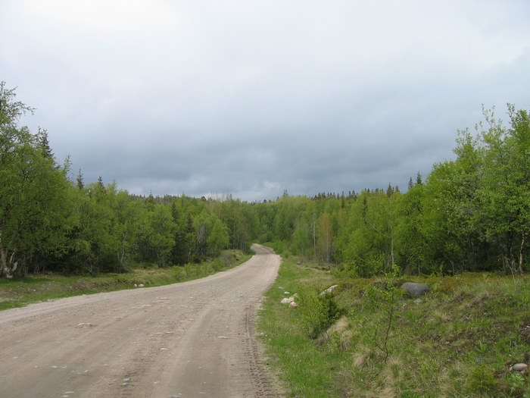
Шевели мозгами…
Почему после дождя грунтовая
дорога становится скользкой?

Slide 33
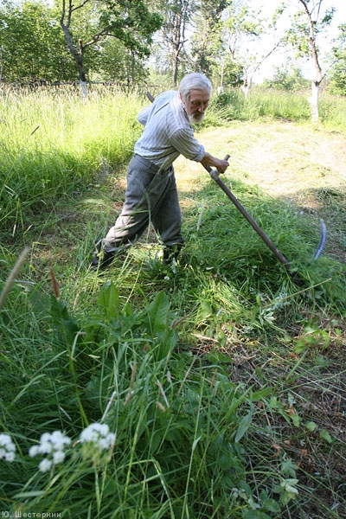

Шевели мозгами…
Почему при росе косить траву легче? Какая пословица говорит об этом?

Slide 34
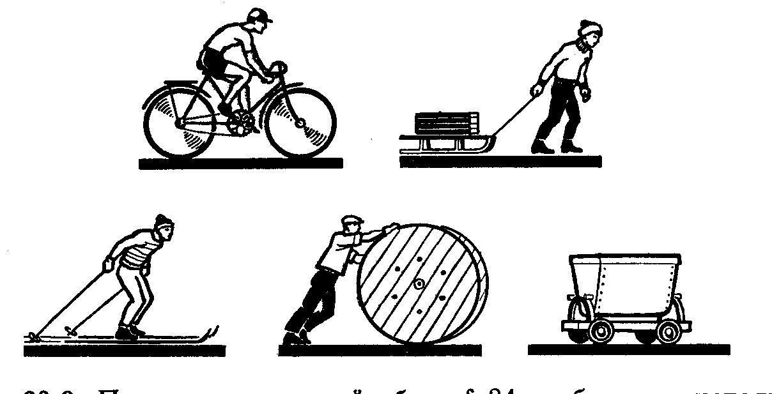
Шевели мозгами…
Какой вид трения имеет место при катании на велосипеде? При перевозке груза на санках? При катании на лыжах? При передвижении рабочим катушки с проводом?
При движении вагонетки?

Slide 35
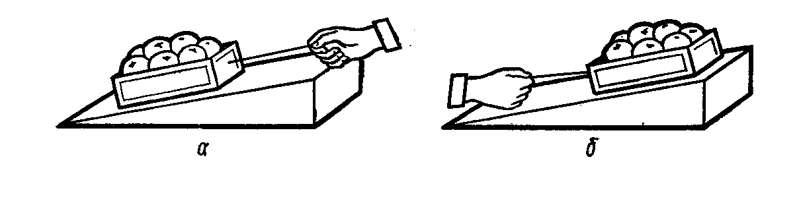
Шевели мозгами…
Ящик с яблоками рабочий втаскивает, зацепив крючком, по наклонной доске, приставленной к кузову машины. Куда направлена сила трения? А как она будет направлена, если рабочий будет тянуть ящик из машины?

Slide 36
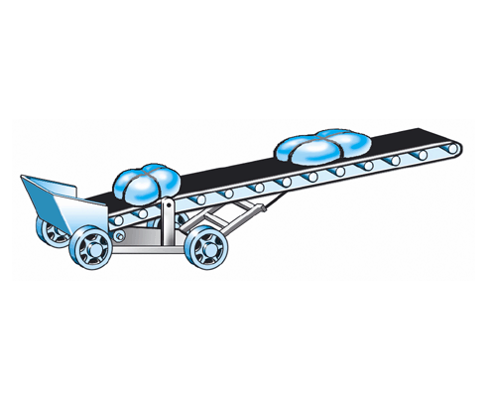
Шевели мозгами…
Какой вид трения удерживает ящик при его перемещении на наклонном транспортере?

Slide 37
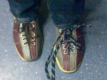
Шевели мозгами…
Почему шелковый шнурок развязывается быстрее шерстяного?

Slide 38
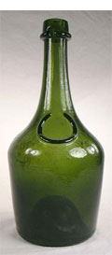
Шевели мозгами…
Стеклянную бутылку с узким горлышком ученик быстро и чисто отмыл теплой водой, в которую добавил мелко накрошенную яичную скорлупу и кусочки газетной бумаги. Бутылку он все время встряхивал. Какое физическое явление помогло ему отмыть бутылку?

Slide 39
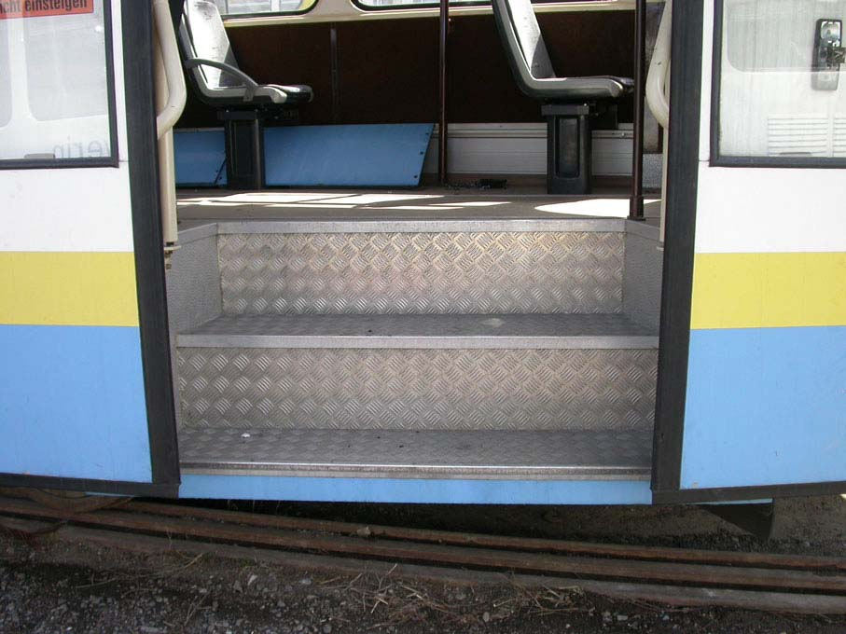
Шевели мозгами…
Почему металлические ступеньки (лестницы, подножки трамвая, поезда и т.п.) не гладкие, а имеют рельефные выступы?

Slide 40
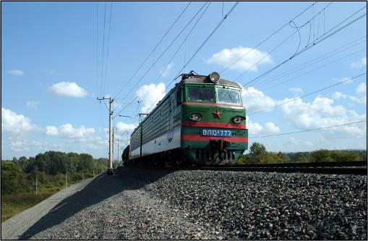
Шевели мозгами…
Почему при постройке электровозов не применяют легкие металлы или сплавы?

Slide 41
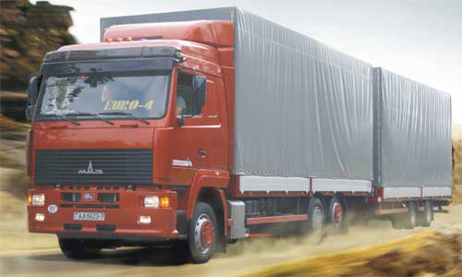
Шевели мозгами…
Автомашина с прицепом должна перевезти тяжелый груз. Куда его выгоднее поместить: в кузов автомашины или в прицеп? Почему?

Slide 42
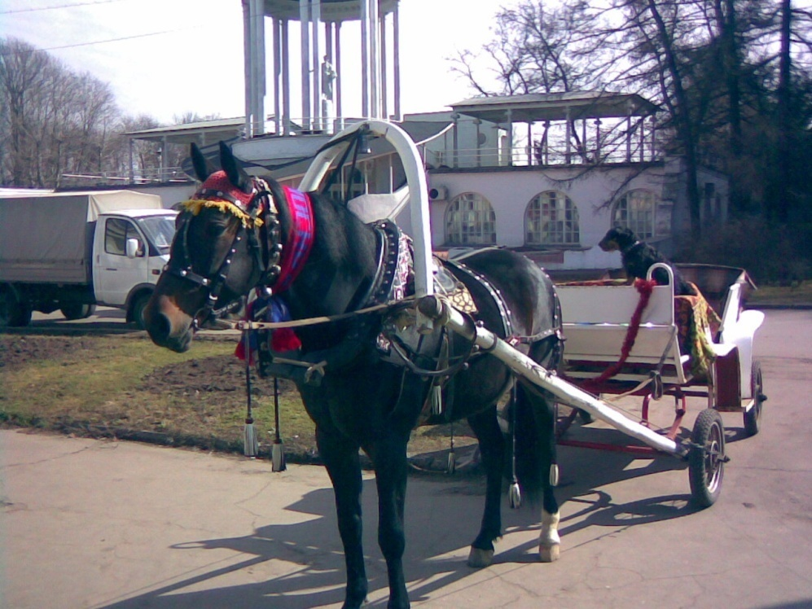
Шевели мозгами…
Зачем при спуске телеги с крутой горы иногда одно колесо подвязывают веревкой так, чтобы оно не вращалось?

Slide 43
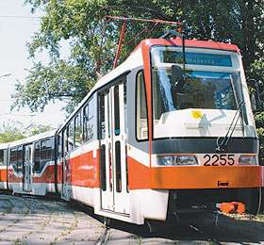
Шевели мозгами…
Почему осенью у трамвайных линий, проходящих в районе парков, бульваров, садов и т.д., вывешивают надписи «Осторожно, листопад», «Берегись юза»?

Slide 44
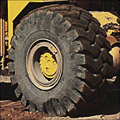
Зачем шины автомобилей делают ребристыми?

Slide 45
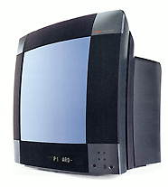
Шевели мозгами…
К ножкам многих приборов (телевизоры, магнитофоны, проигрыватели) приклеены резиновые кружки. Зачем?

Slide 46
Опорный конспект
СИЛА ТРЕНИЯ
… при движении одного тела по поверхности другого
СКОЛЬЖЕНИЯ
взаимодействие
в месте соприкосновения ТРЕНИЕ КАЧЕНИЯ
тел
ПОКОЯ
препятствуют
относительному движению тел
шероховатости поверхности
Fтр. зависит от
межмолекулярного притяжения

Slide 47
Опорный конспект
?
ПОЛЬЗА ВРЕД
1. Fтр. пок. – «движущая сила» 1. Препятствует движению
2. «тормозящая сила» 2. Изнашивает поверхность
УВЕЛИЧИТЬ УМЕНЬШИТЬ
а) шероховатость («песок») а) смазка
б) «нагрузить» б) подшипники Fтр. кач. << Fтр. ок.
в) воздушная подушка

Slide 48
ЭКСПРЕСС-ДИАГНОСТИКА
1. Какая сила не позволяет сдвинуть с места тяжелый шкаф?
1) сила трения скольжения; 2) сила трения покоя; 3) сила тяжести
2. Парашютист, масса которого 70 кг, равномерно опускается. Чему равна сила сопротивления воздуха?
1) 700 Н; 2) 0 Н; 3) 70 Н
3. При смазке трущихся поверхностей сила трения …
1) не изменяется; 2) увеличивается; 3) уменьшается
4. Как направлена сила трения, когда брусок движется по столу вправо?
1) вправо; 2) влево, 3) вертикально вниз
5. В гололед тротуары посыпают песком. При этом трение подошв обуви о лед …
1) не изменяется; 2) уменьшается; 3) увеличивается

Slide 49
ДОМАШНЕЕ ЗАДАНИЕ
Почемучка рассматривал гвоздь. На шляпке была насечка в виде сеточки, а под ней, на верхней части стержня – несколько поперечных рисок. «Для чего это?», – спросил он папу, который строил сарай. Что ответил папа?
Народ сложил множество поговорок о трении. Например: «не подмажешь – не поедешь», «колодезная веревка сруб перетирает». Какие пословицы о трении вы знаете? Объясните их физический смысл.
Творческое задание. Если трение вдруг исчезнет, что вы будете кричать – «Ура!» или «Караул!»? Напишите сочинение на эту тему (в прозе или стихах, как у вас лучше получится). Проиллюстрируйте сочинение. Пригласите в соавторы родителей.

Slide 50
Источники информации
Диск «Библиотека электронных наглядных пособий», Физика, 7-11 класс («Кирилл и Мефодий»)
Диск «Физика. Библиотека наглядных пособий. 7-11кл.» («1С: Образование»)
Диск «Большая энциклопедия Кирилла и Мефодия»
Диск «Физика. 7-9 классы: часть1» («Просвещение»)
Материалы Интернета (картинки)
Энциклопедия для детей. Том 16. Ч. 1. – М.: Аванта+, 2000

